Slide 1
AVR 프로그래밍
2강
정보컴퓨터공학과 권혁동
https://youtu.be/Q9B5ypVY8oM

Slide 2
기초 어셈블리 구현
코드 분석

Slide 3
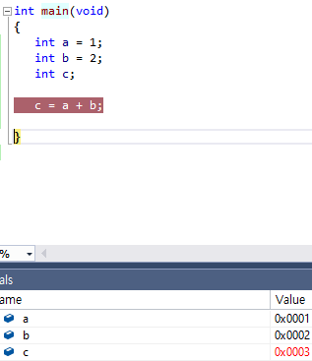
기초 어셈블리 구현
지난 강의에서 구현한 코드를 어셈블리로 이식
목표: 8-bit 덧셈기 구현
인라인 어셈블리: C코드 사이에 삽입되는 어셈블리
어셈블리: .s(.S) 파일로 구성되는 어셈블리

Slide 4
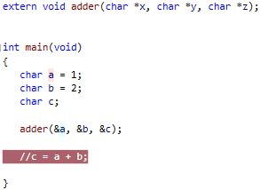
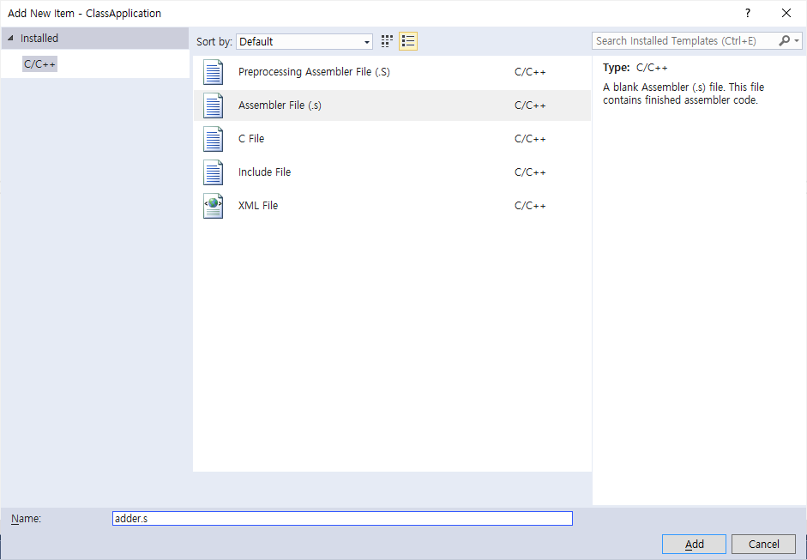
기초 어셈블리 구현
프로그램의 기본 내용을 다음과 같이 수정
함수는 프로토타입으로만 작성
c파일 외부에 함수가 정의되므로 extern 키워드 사용
모든 매개변수는 포인터 형식으로 입력
어셈블리 파일을 새로 생성
파일 이름은 자유

Slide 5
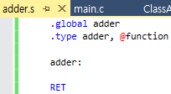
기초 어셈블리 구현
생성한 어셈블리 파일에 다음과 같은 코드를 작성
.global adder .type adder, @function adder: RET
‘RET’는 대소문자 구분 없음
‘adder’은 함수 이름이므로, 다른 이름을 사용 가능

Slide 6
기초 어셈블리 구현
사용할 명령어 모음
명령어 | 동작
LD | 메모리에서 레지스터로 로드
ST | 레지스터에서 메모리로 저장
MOVW | 레지스터 2개(워드) 단위로 이동(복사)
ADD | 레지스터 덧셈
RET | 함수 반환

Slide 7
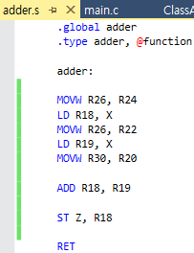
기초 어셈블리 구현
함수의 내용을 다음과 같이 정의
MOVW R26, R24 LD R18, X MOVW R26, R22 LD R19, X MOVW R30, R20 ADD R18, R19 ST Z, R18 RET
8-bit 덧셈기 구현 완료

Slide 8
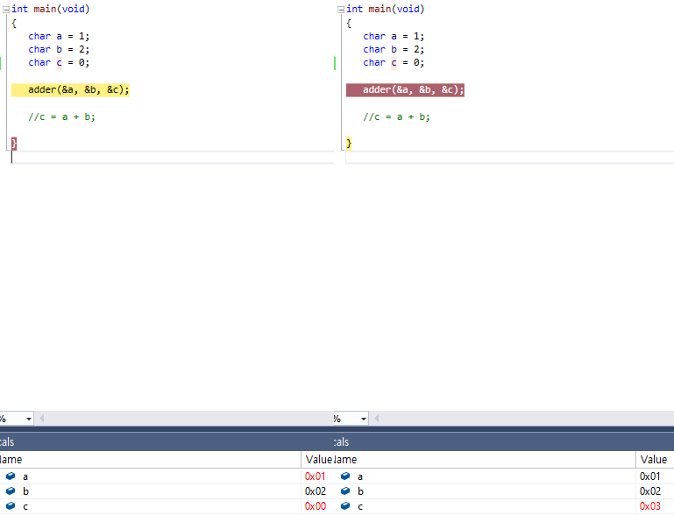
기초 어셈블리 구현
디버깅으로 덧셈 구현 확인 가능

Slide 9
코드 분석
MOVW Rd, Rr
ADD Rd, Rr
LD Rd, X
ST Z, Rr
Rd: 목적지 레지스터
Rr: 출발 레지스터
X, Z: 포인터 레지스터
즉, MOVW R26, R24는 R24, R25의 내용을 R26, R27로 이동(복사)
MOVW R26, R24 LD R18, X MOVW R26, R22 LD R19, X MOVW R30, R20 ADD R18, R19 ST Z, R18 RET

Slide 10
코드 분석
0
1
2
3
4
5
6
7
8
9
10
11
12
13
14
15
16
17
18
19
20
21
22
23
24
25
26
27
28
29
30
31
R1: ZERO, 종료 시에는 항상 0으로 유지
R2~R17, R28, R29: Callee Saved, 사용 이전의 값 보존이 필요함
R26, R27: X pointer
R28, R29: Y pointer
R30, R31: Z pointer

Slide 11
코드 분석
0
1
2
3
4
5
6
7
8
9
10
11
12
13
14
15
16
17
18
19
20
21
22
23
24
25
26
27
28
29
30
31
매개변수는 (R24, R25), (R22, R23), (R20, R21) … 순서로 입력
변수의 주소 값이 16-bit 형태로 저장되어 있음
포인터로 활용하기 위해서는 X, Y, Z를 통해야 함
따라서 MOVW 명령어를 통해 X, Y, Z 포인터로 사용가능한 레지스터로 값을 이동

Slide 12
코드 분석
R20 ~ R25에 매개변수 주소 값이 저장
이 상태에서는 값을 불러올 수 없으므로, 각각을 X 또는 Z로 이동
Y는 callee saved 이므로 사용하지 않음
LD를 통해서 메모리에 위치한 값을 가져올 수 있음
c의 주소
b의 주소
a의 주소
16
17
18
19
20
21
22
23
24
25
26
27
28
29
30
31

Slide 13
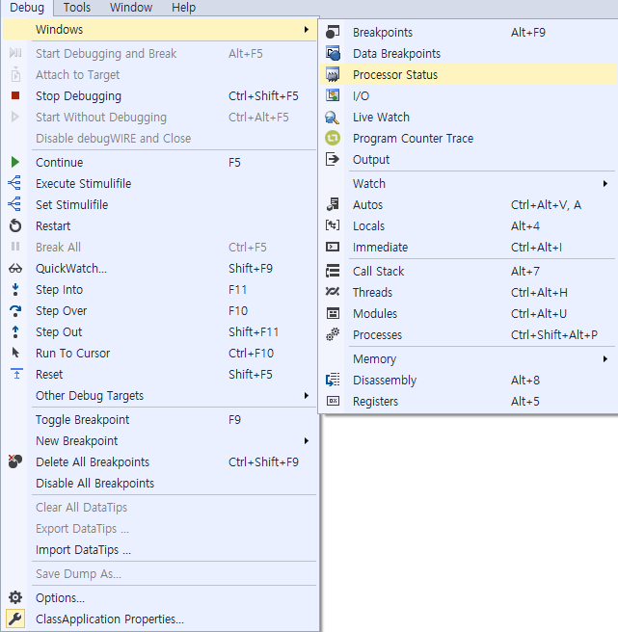
코드 분석
디버깅 중에 레지스터, 클록 사이클 등 값 추적을 위해 ‘Processor Status’를 활성화
Debug → Windows → Processor Status

Slide 14
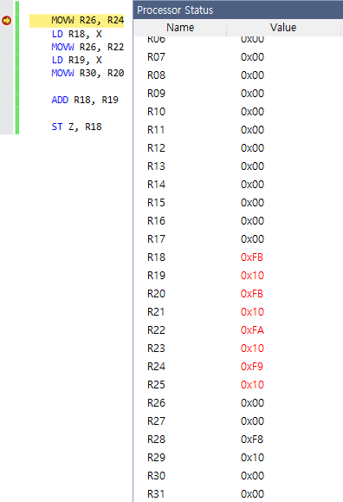
코드 분석
어셈블리 코드에 중단점을 생성하고 상태를 확인
R20 ~ R25까지 주소 값을 확인 가능
R18, R19는 R20, R21과 같은 값
컴파일러가 자체적으로 생성한 코드로 인한 결과
디버깅 도구
Step Into: 명령어 하나 동작, 함수나 점프가 있다면 내부로 진입
Step Over: 명령어 하나 동작
Step Out: 다음 중단점까지 건너 뛰기
Run To Cursor: 커서가 있는 곳으로 건너 뛰기

Slide 15
코드 분석
디버깅 도구 활용 왼쪽부터
Step Into: 명령어 하나 동작, 함수나 점프가 있다면 내부로 진입
Step Over: 명령어 하나 동작, 함수나 점프가 있다면 해당 내용을 다 수행한 것으로 처리
Step Out: 다음 중단점까지 건너 뛰기
Run To Cursor: 커서가 있는 곳으로 건너 뛰기

Slide 16

코드 분석
Step Over를 사용하여 한 줄마다 코드 동작을 확인
R18 레지스터에 변수 a의 값이 저장된 것을 확인 가능

